Slide 1


Школа – обдарованій
дитині

Slide 2


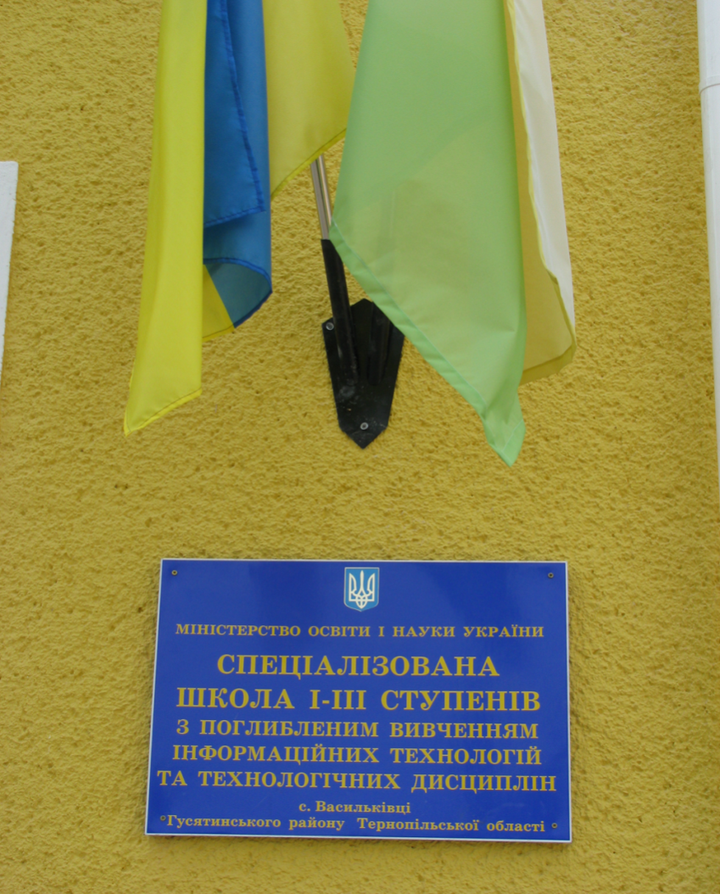
ГЕРБ ШКОЛИ, автором якого є учень школи Лесик Михайло
Логотип
школи

Slide 3
Кредо школи
«Школа-святиня і надія народу. В школі навчаються не тільки писати, рахувати, мислити, пізнавати навколишній світ, багатства науки і мистецтва. У школі вчать жити...»
В. Сухомлинський
Проблема, над якою
Працює педагогічний
колектив школи
«Підвищення професійної майстерності навчально-виховного процесу через удосконалення системи науково-методичної роботи на основі інформаційних та телекомунікаційних технологій»

Slide 4
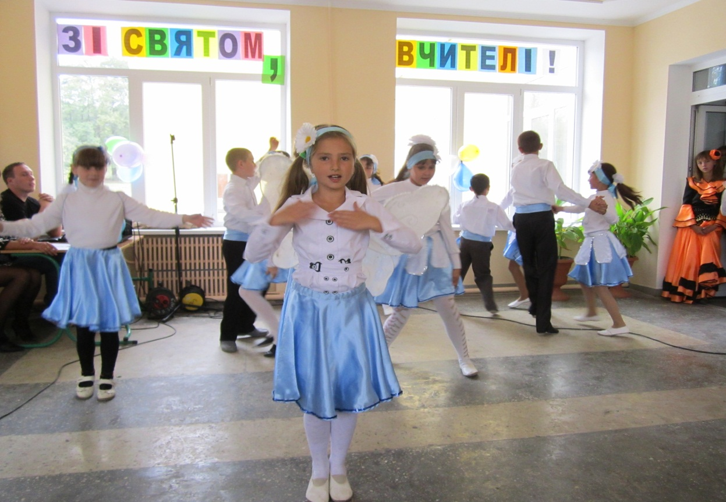
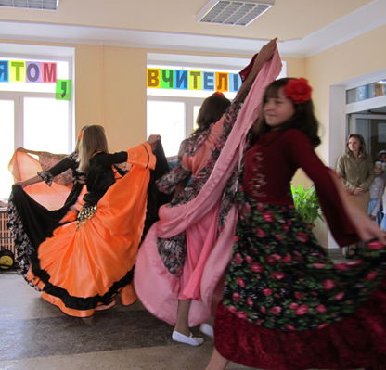
Зі святом
вас,
Невтомні
сіячі
Освітянської
ниви

Slide 5
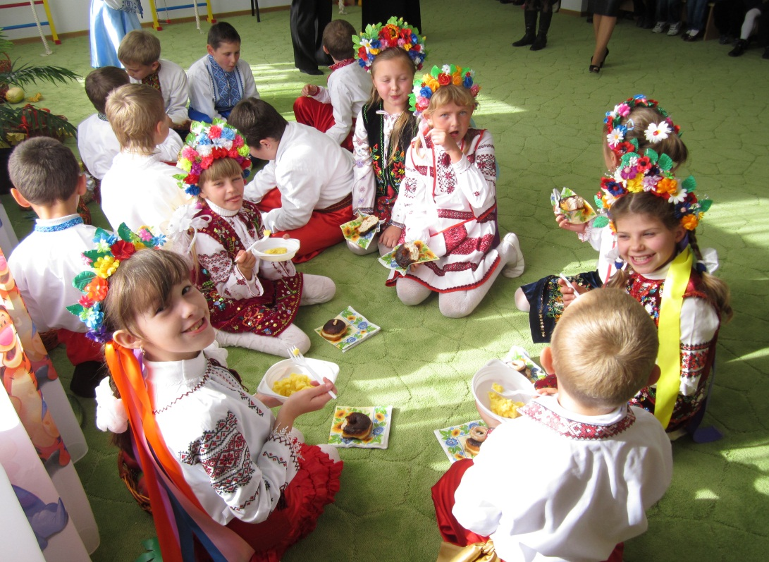
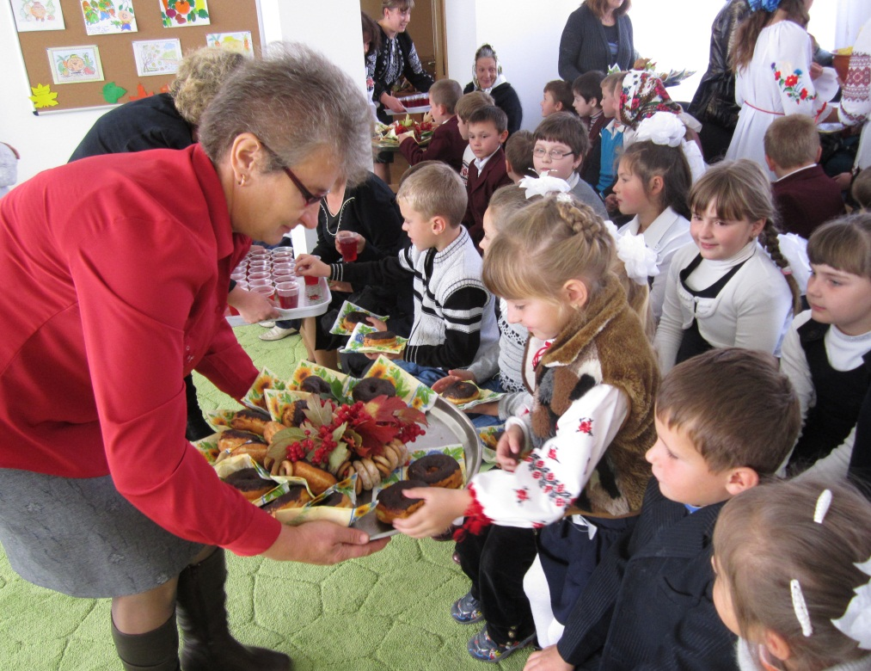
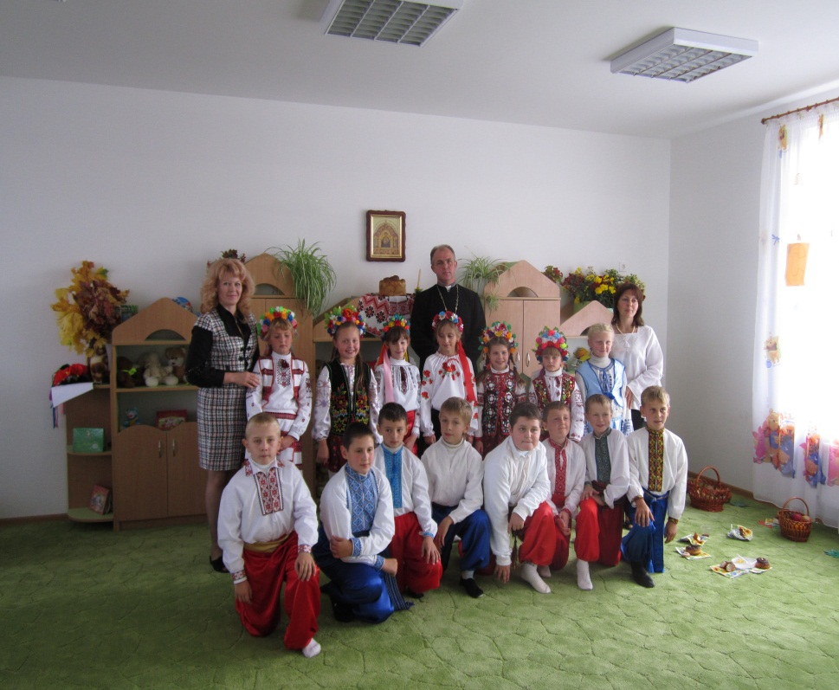
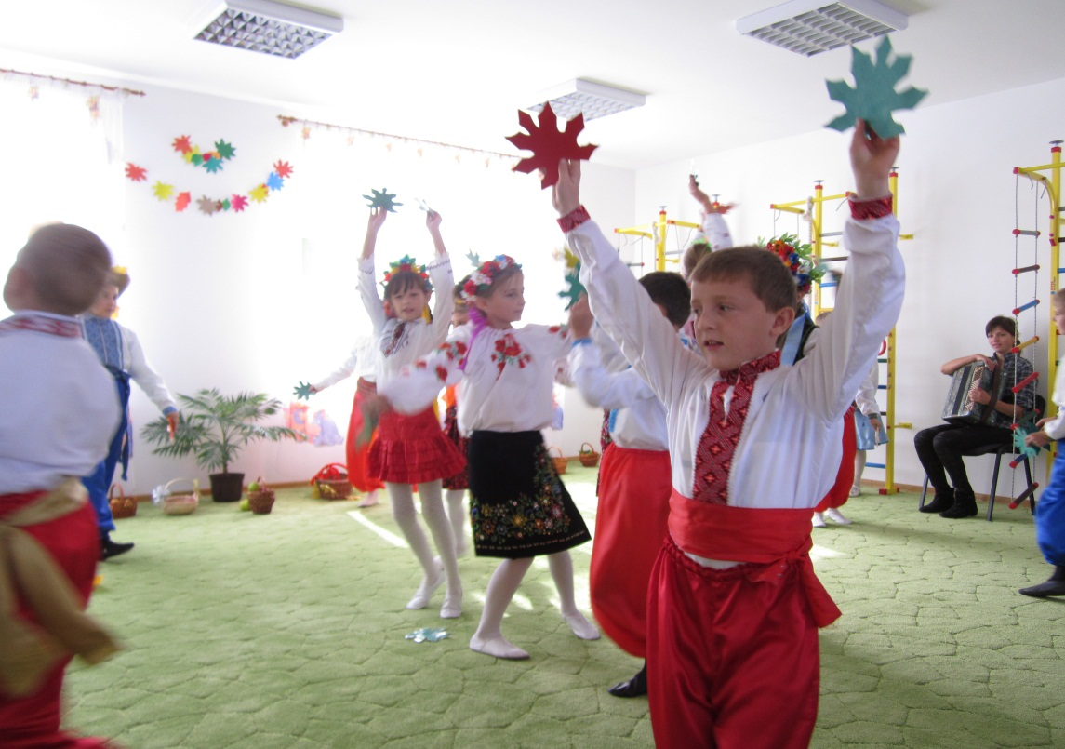
«Покрова – берегиня роду»

Slide 6
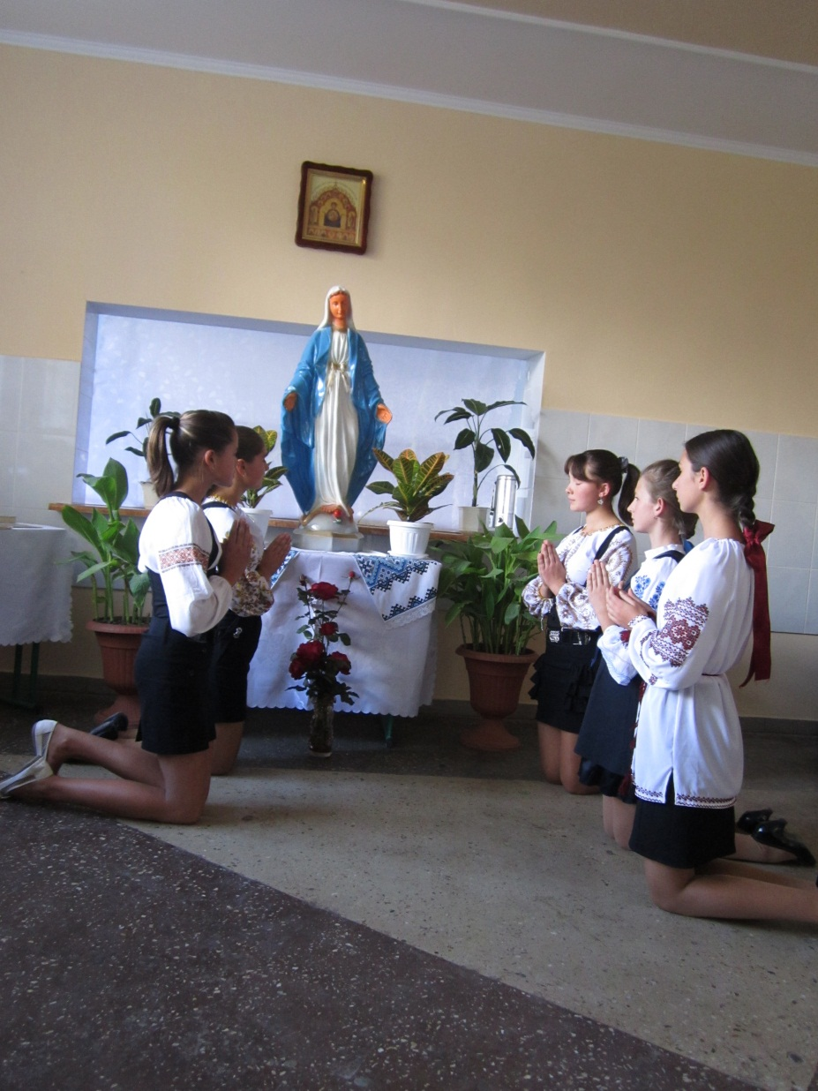
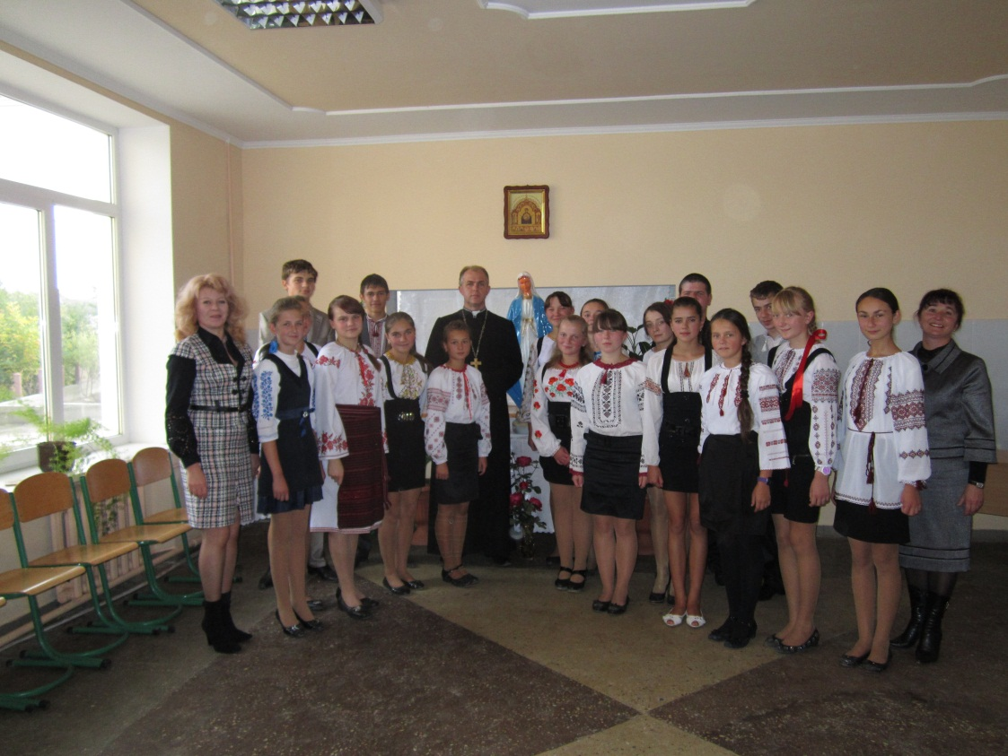
«Свята Покровонько, накрий
мою головоньку»

Slide 7
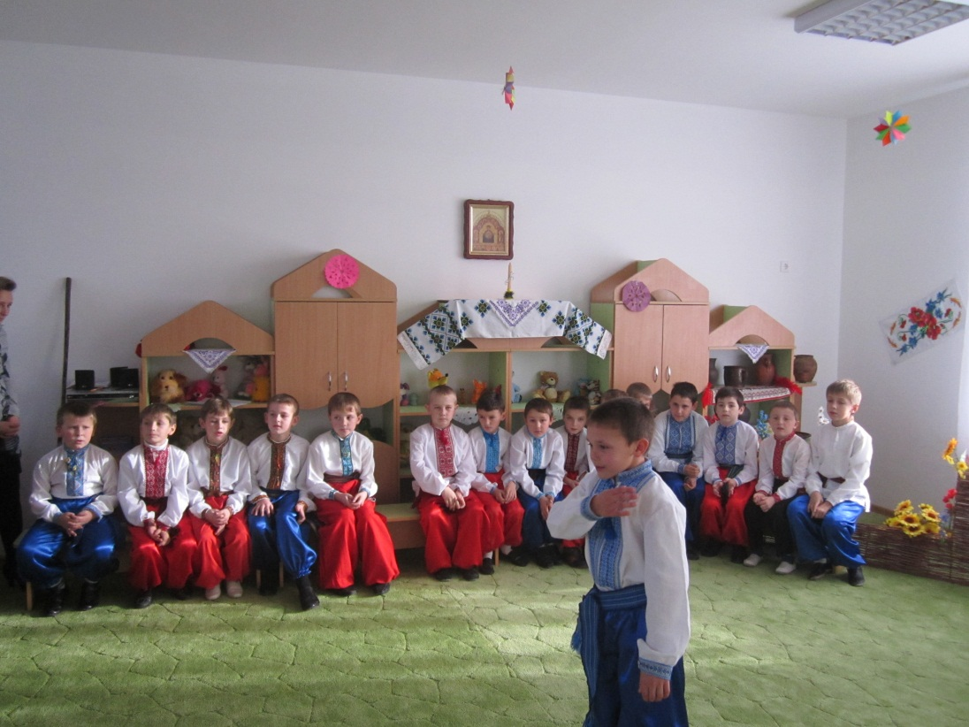
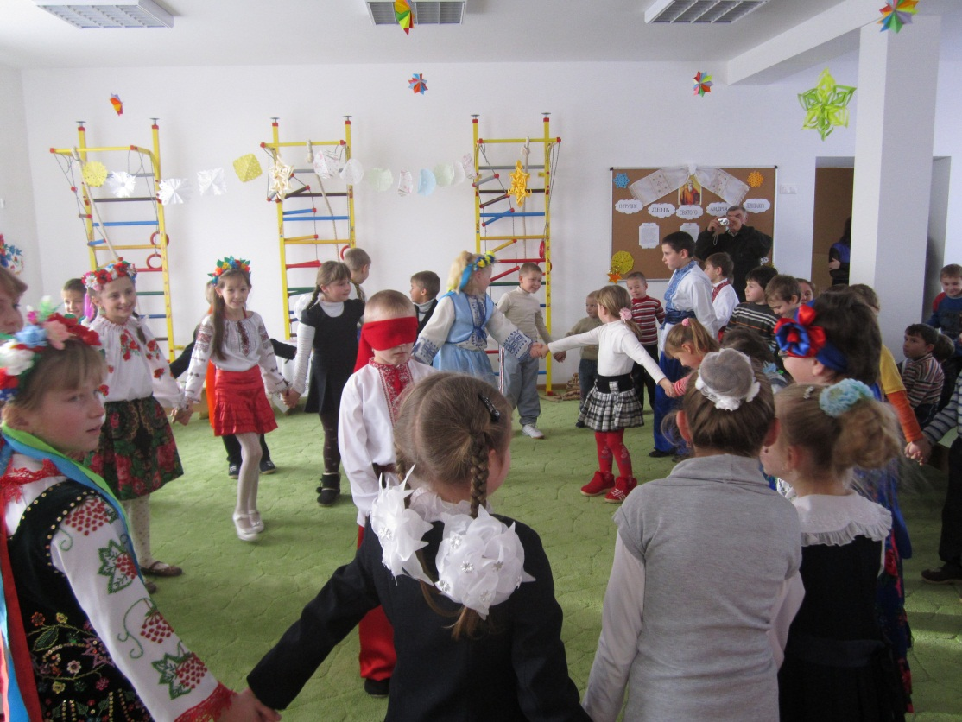
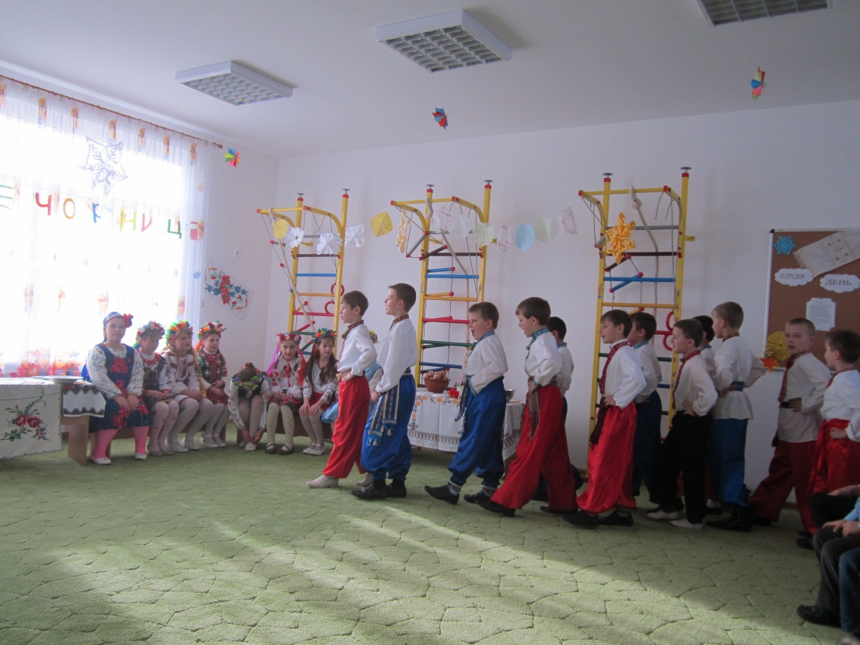
Андріївські вечорниці

Slide 8
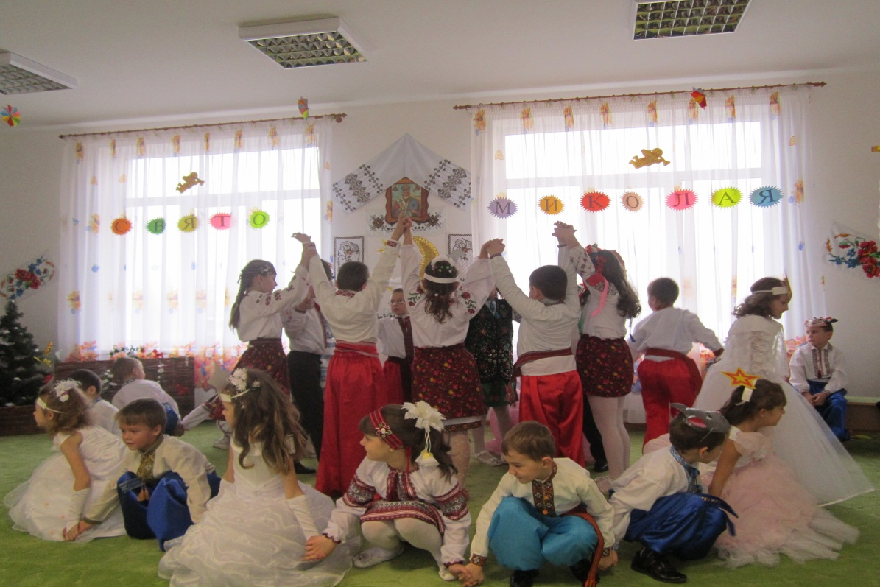
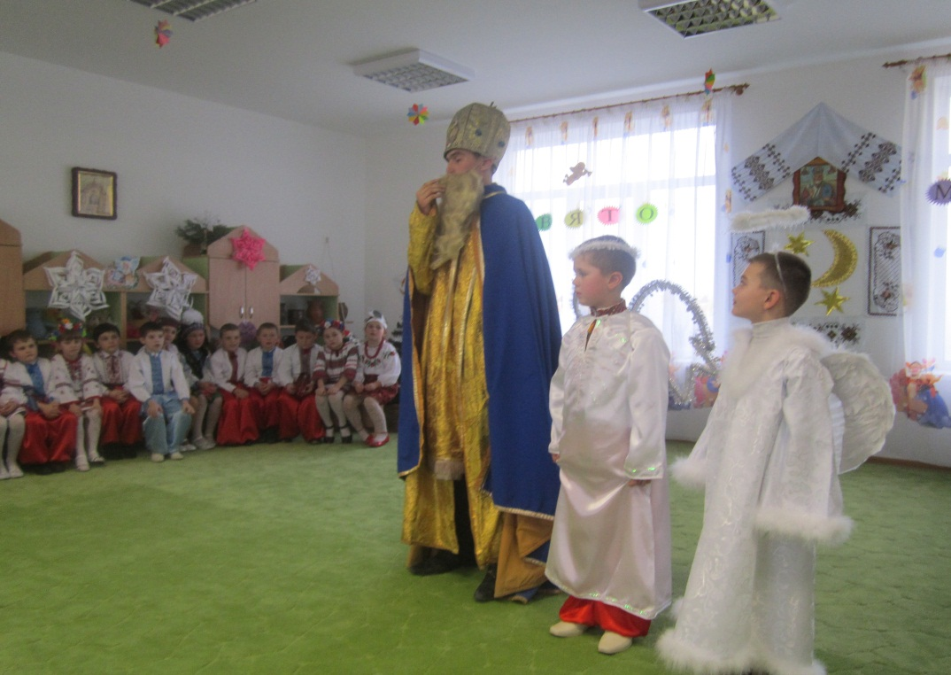
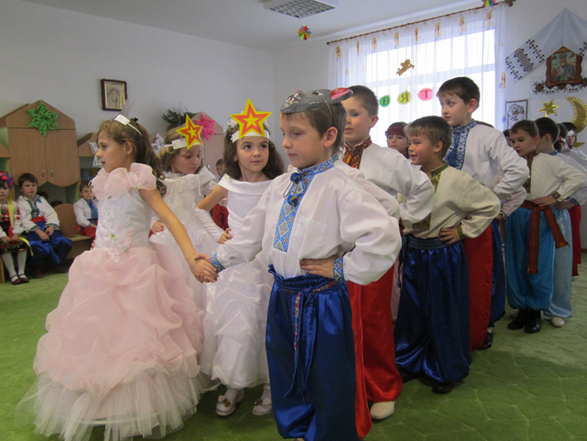
«Дарунки
для
миколая»

Slide 9
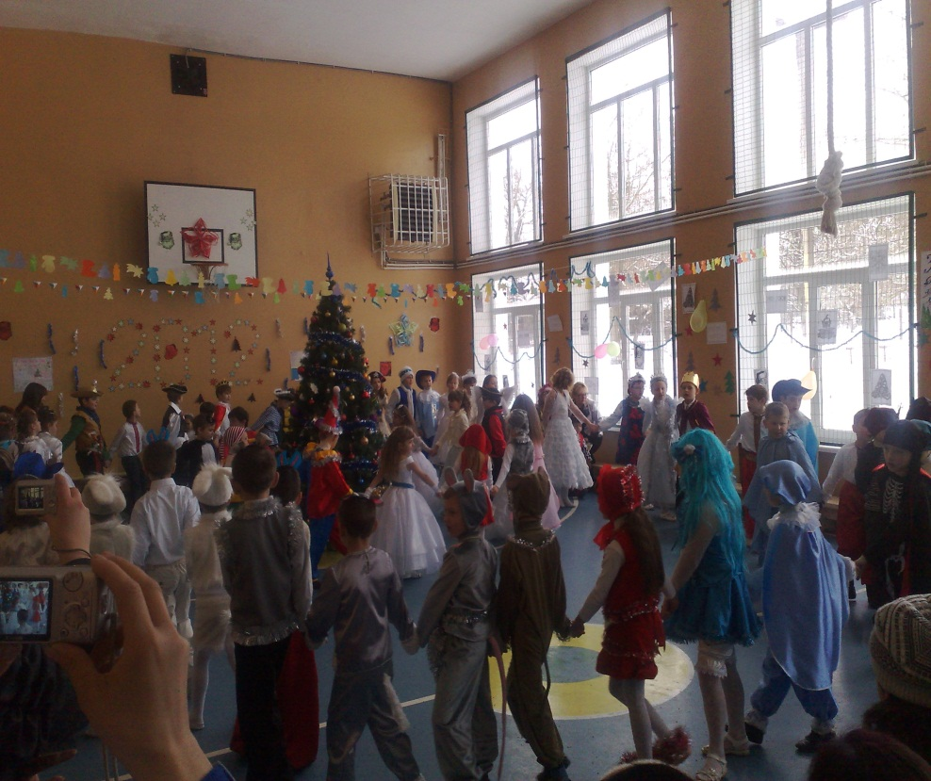
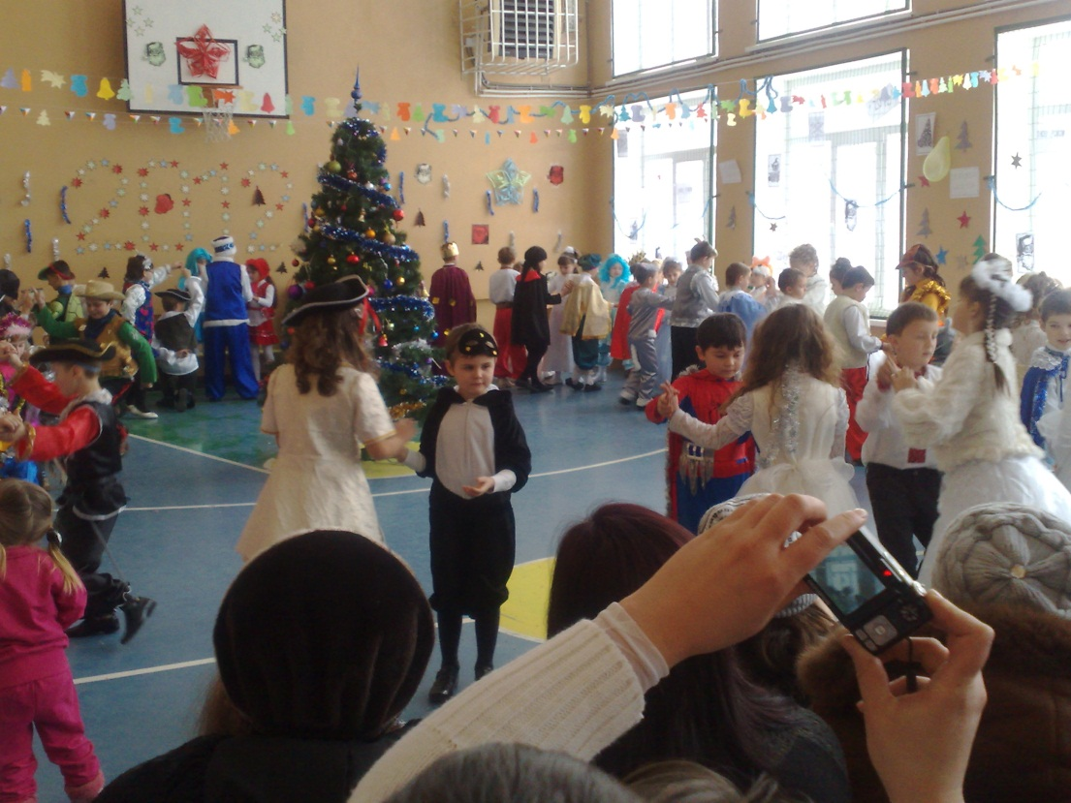
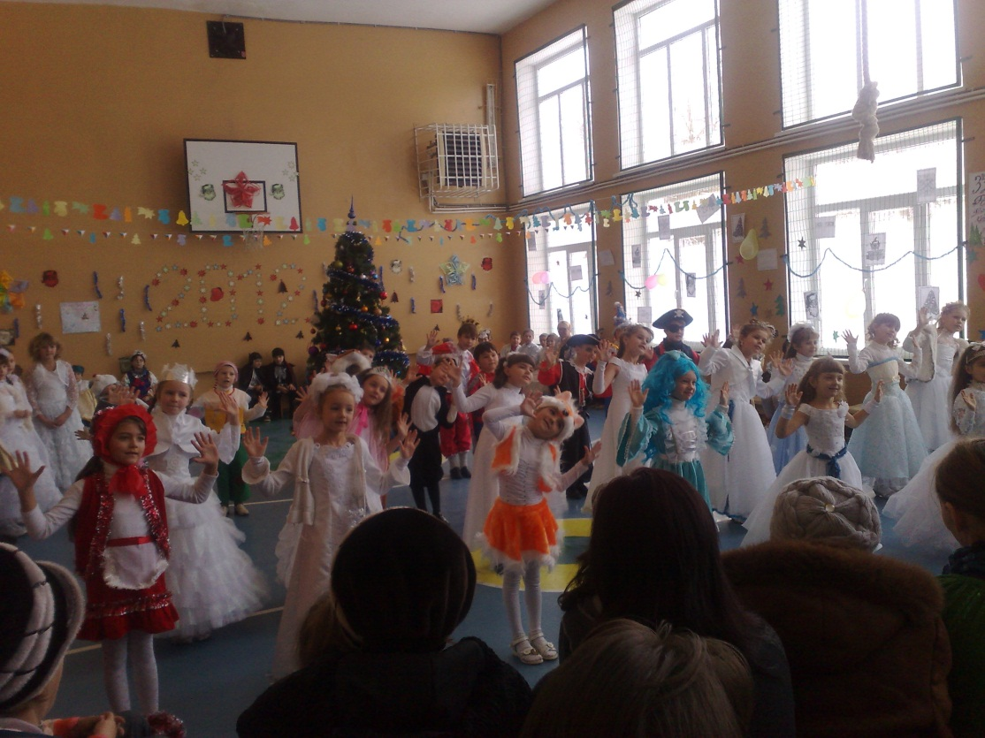
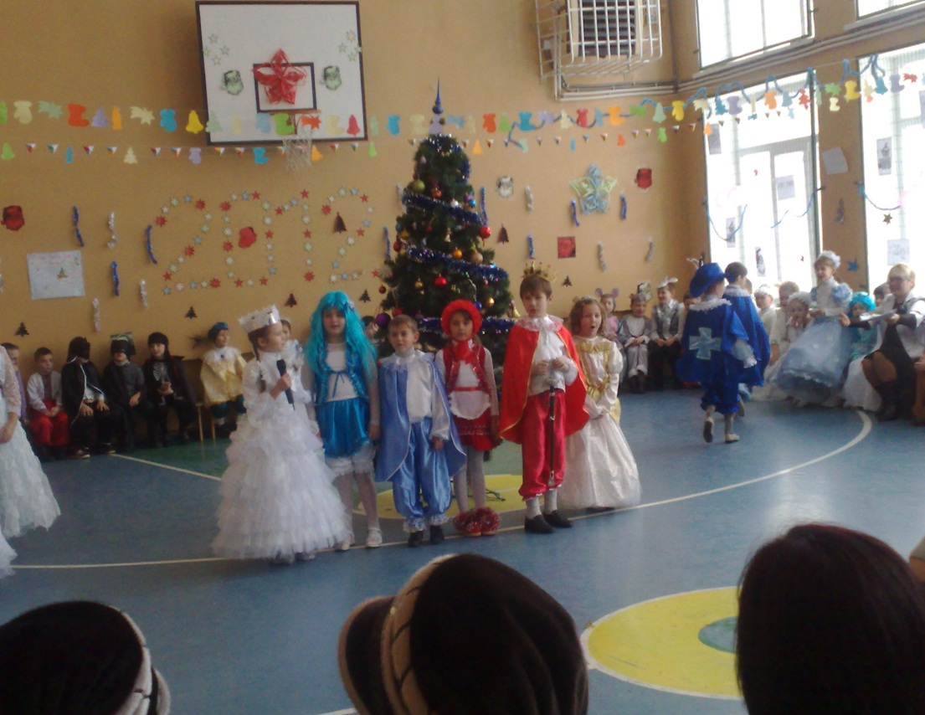
Новорічна фейєрія

Slide 10
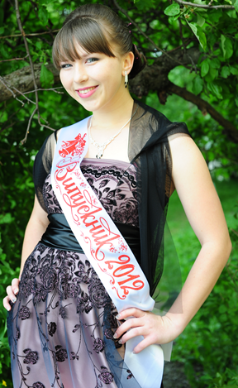
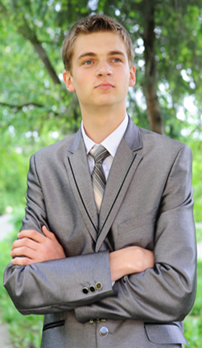

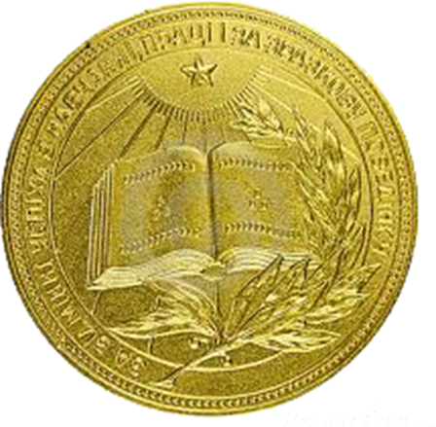
Золота
гордість
школи
Рогатинська
Христина
Федорейко
Сергій
Волошин
Артур

Slide 11
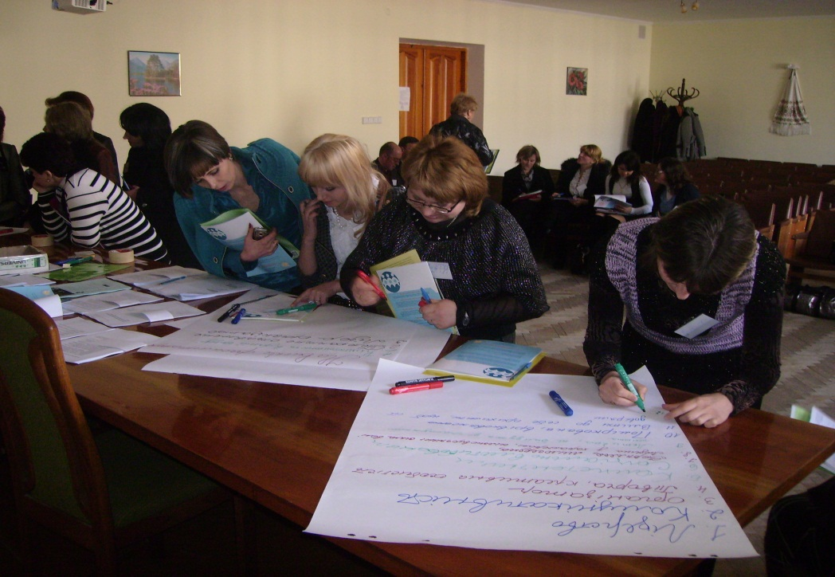
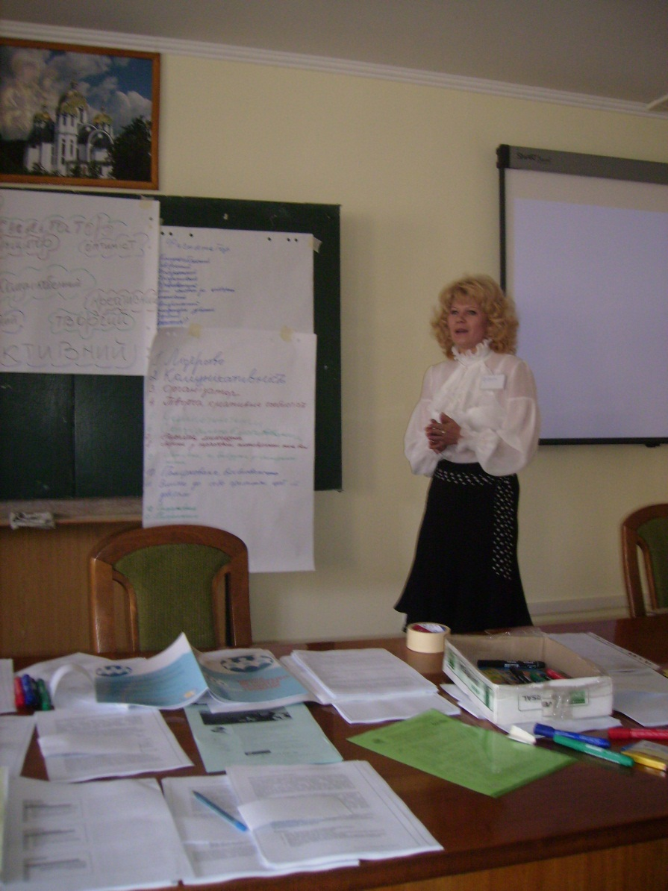
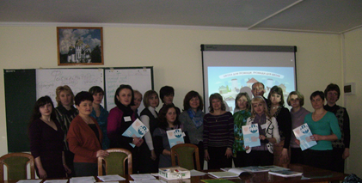
ГРОМАДСЬКО-
АКТИВНА ШКОЛА

Slide 12
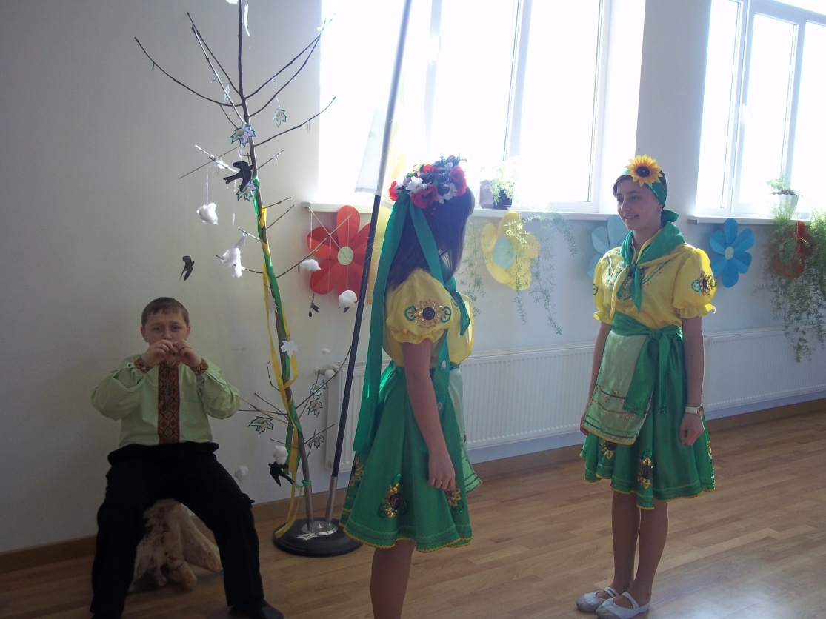
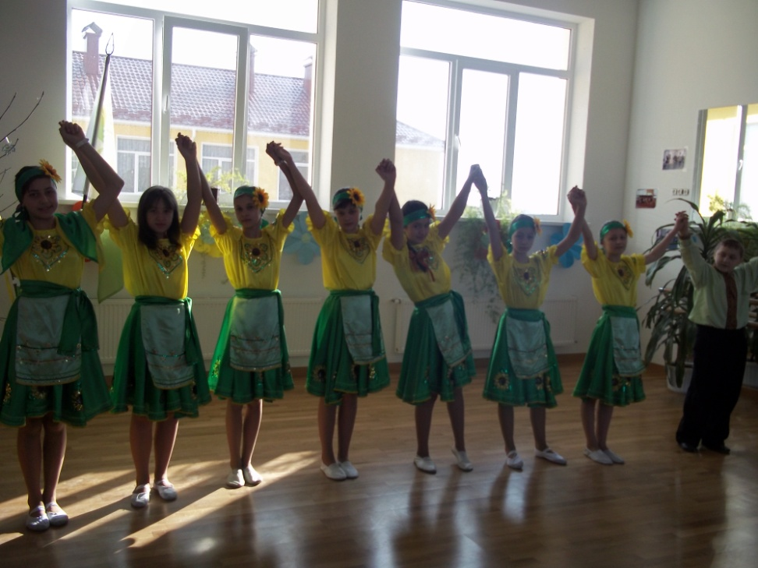
Хто природу
оберігає.
Хто її шанує
і поважає.
«ЕКОЛОГ»
Ми — юні охоронці
природи
Шлемо вітання своє.

Slide 13
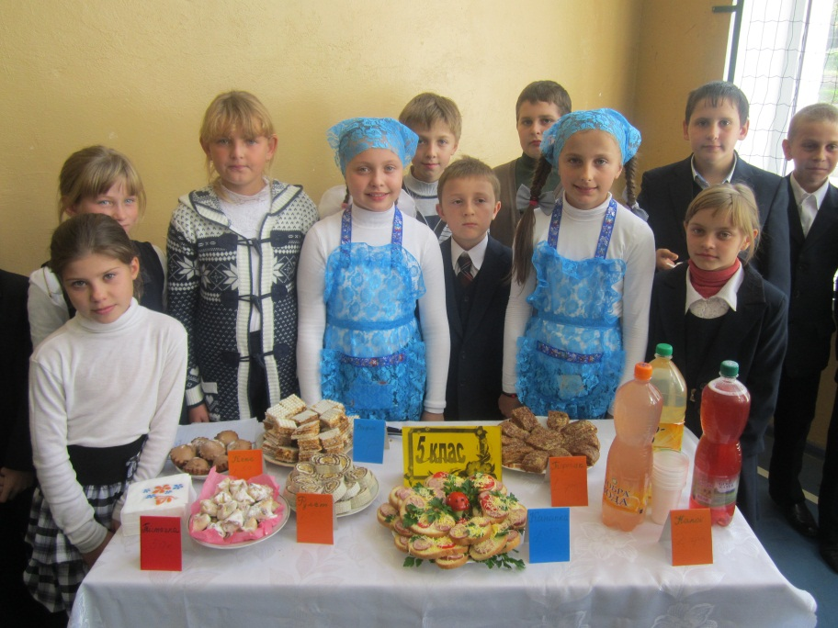
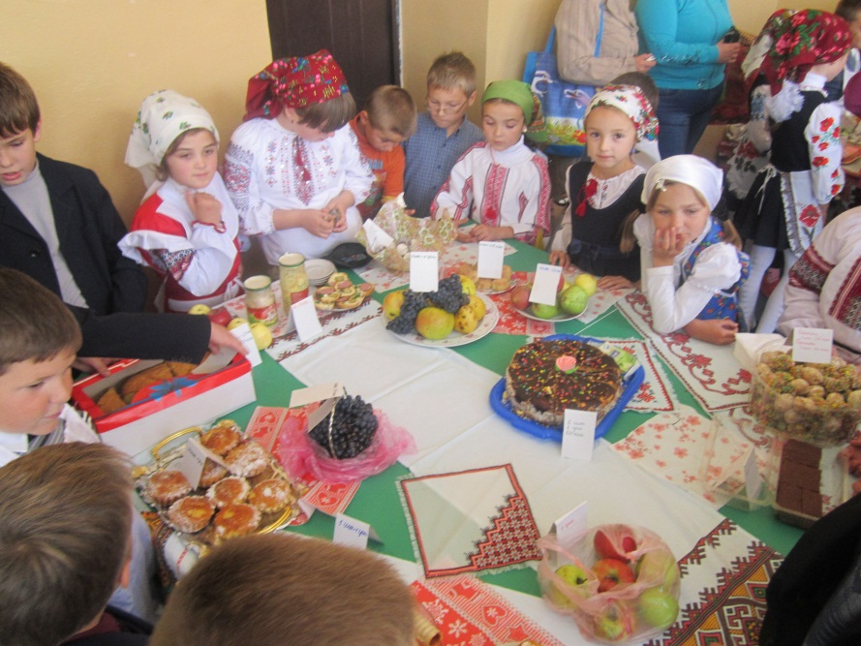
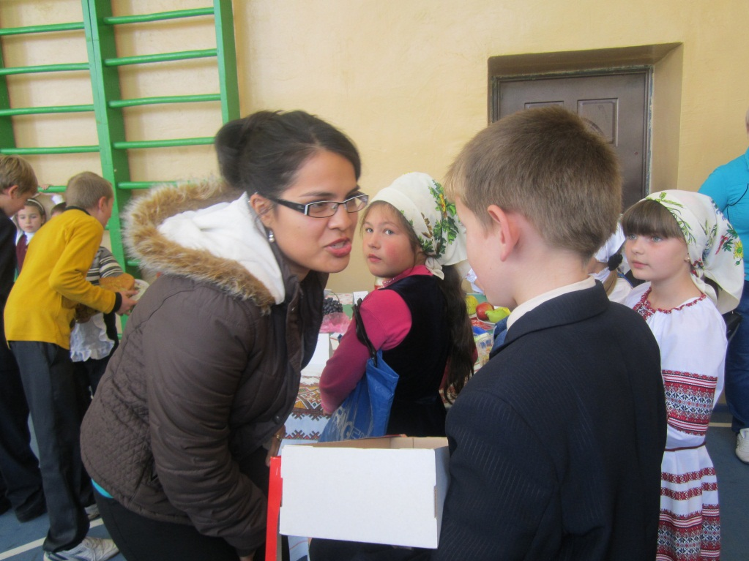
Шкільний
ярмарок

Slide 14
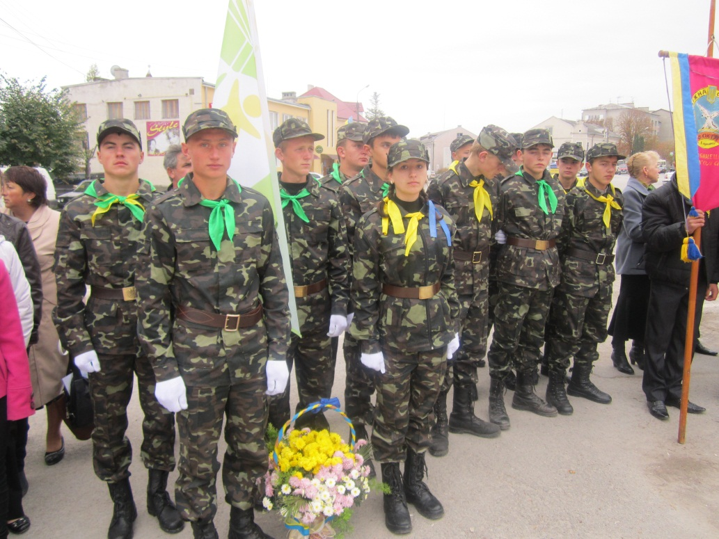
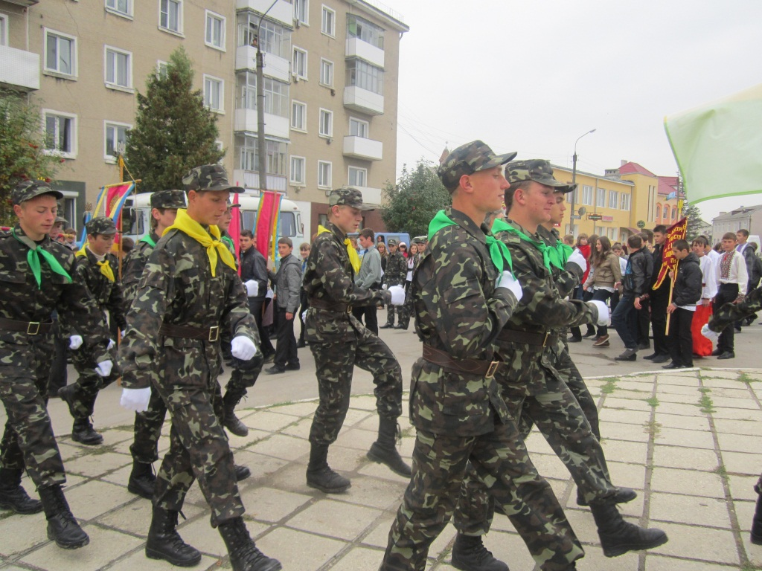
Змагання сокільських чот
та козацьких куренів

Slide 15
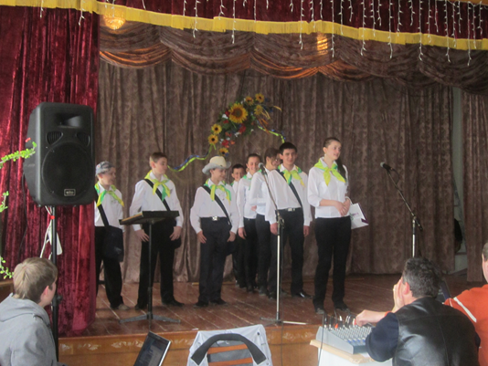
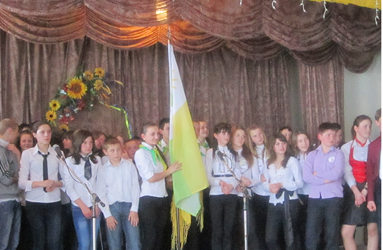
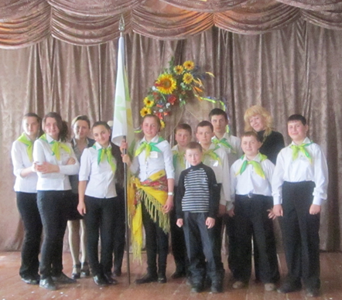
Команда КВК
«dream team»

Slide 16
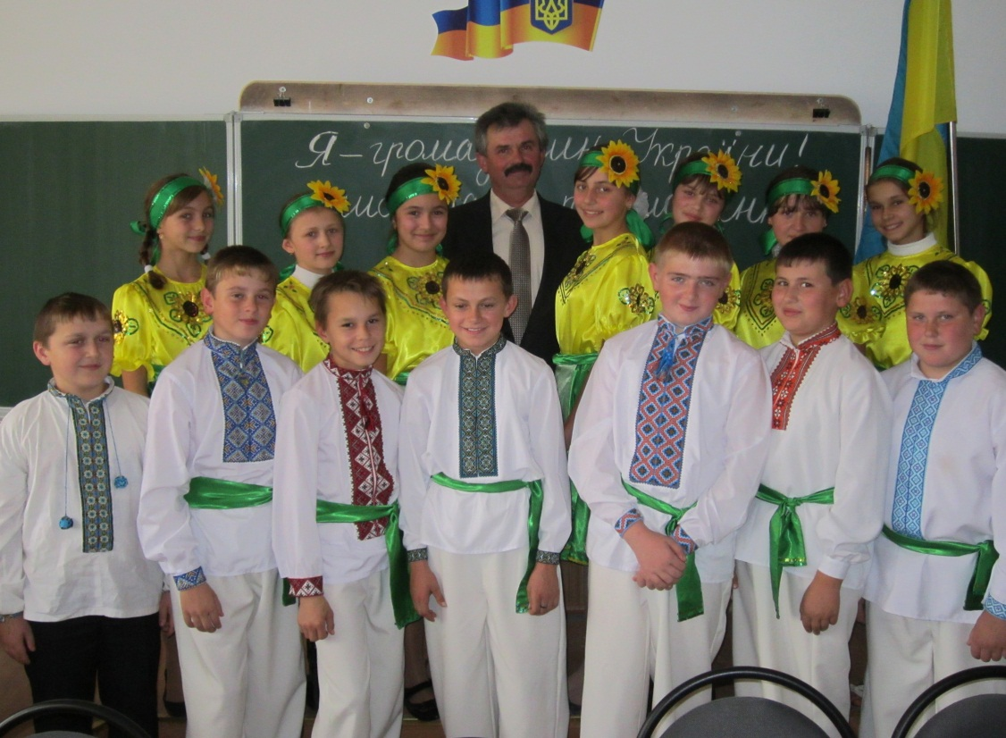
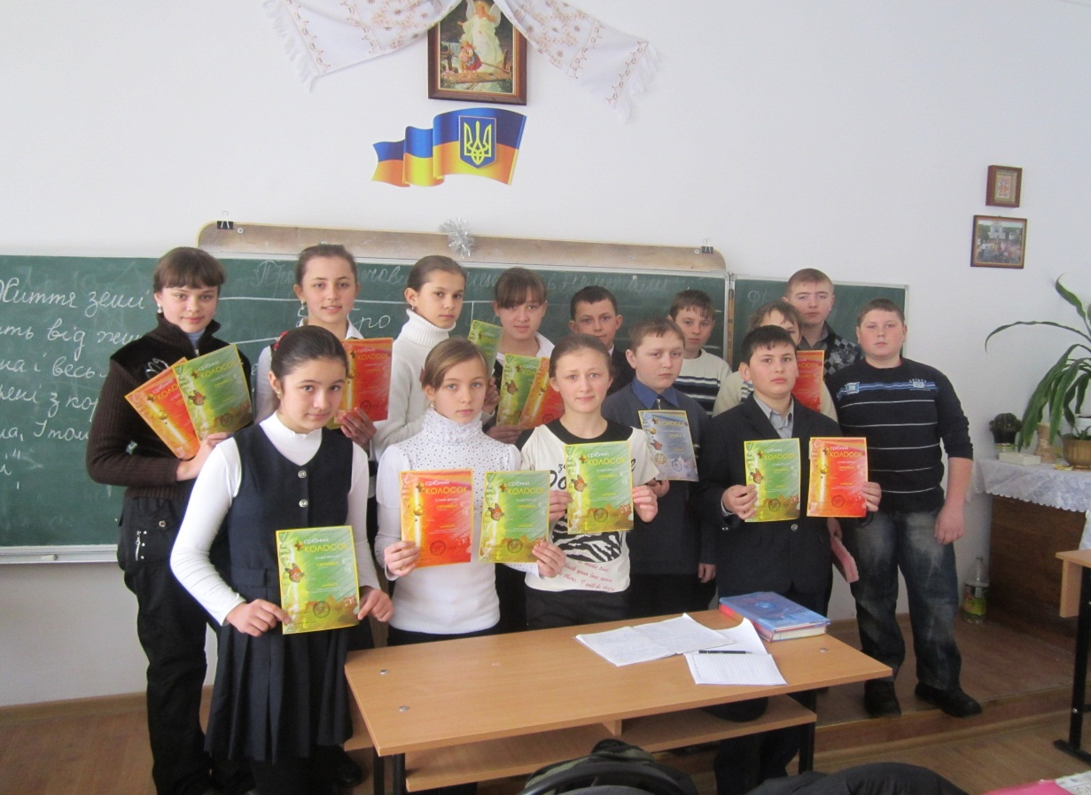
Я - громадянин
України
Дипломанти
Всеукраїнського
Конкурсу Колосок

Slide 17
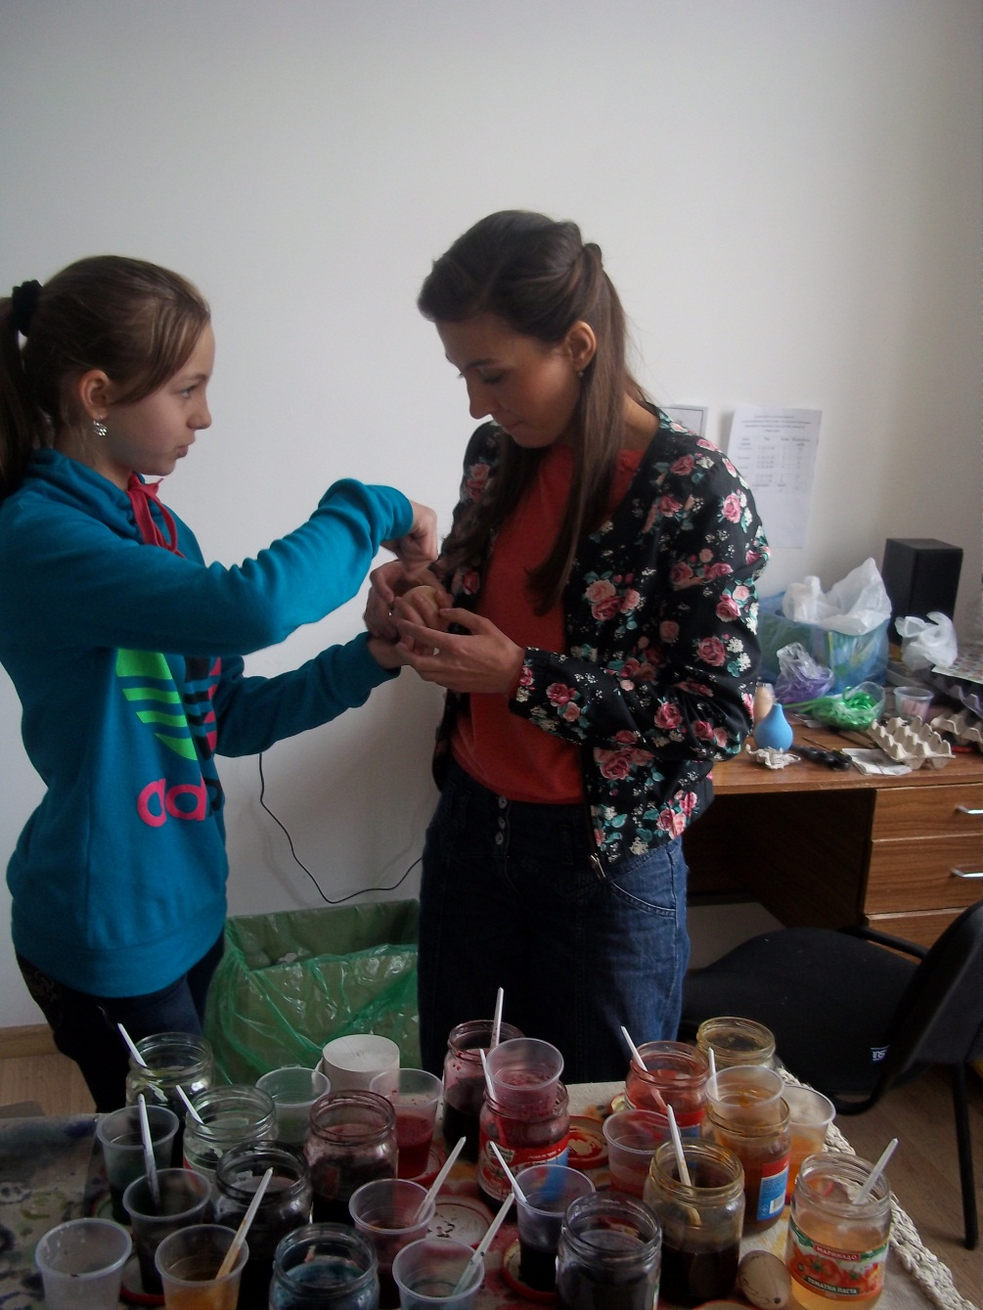
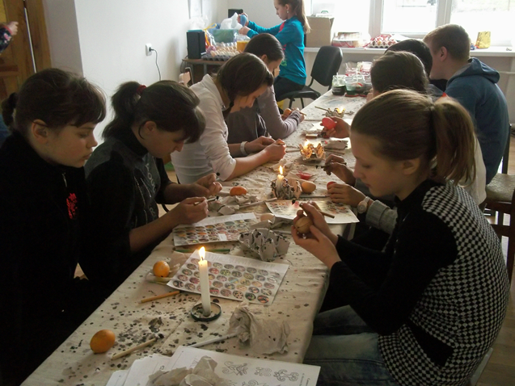
Волонтерство
Студія
писанкарства

Slide 18
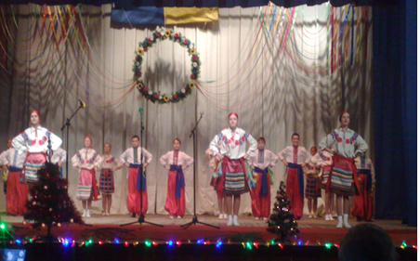
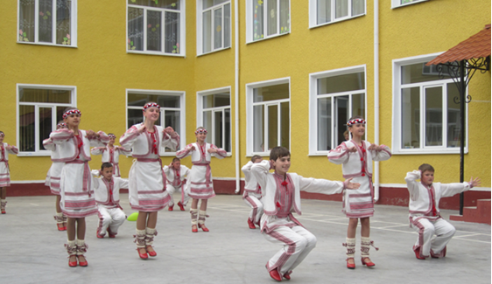
Дитячо-юнацька
хореографічна студія «Мрія»

Slide 19
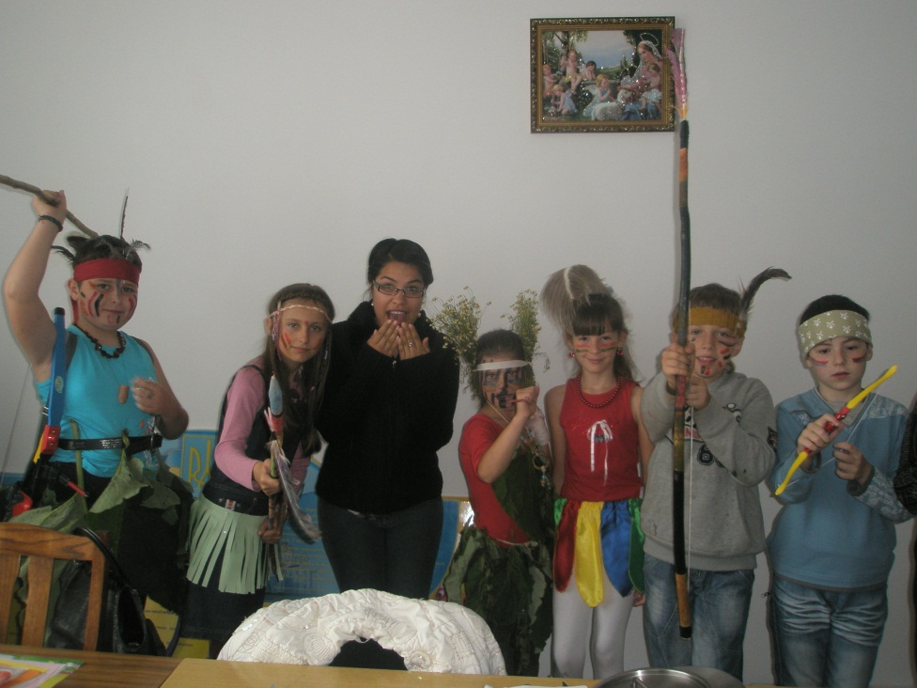
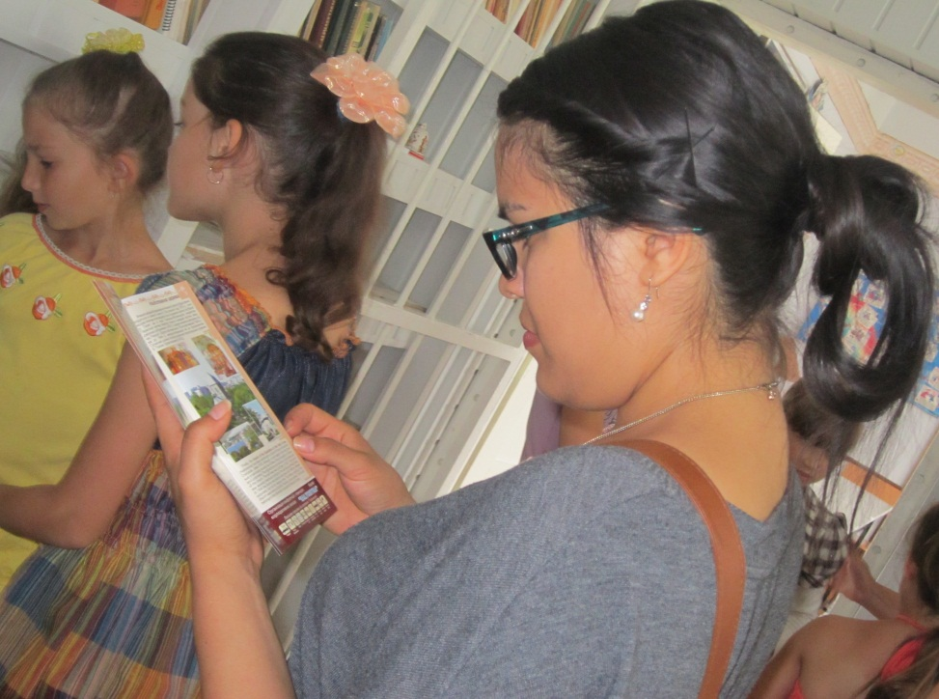
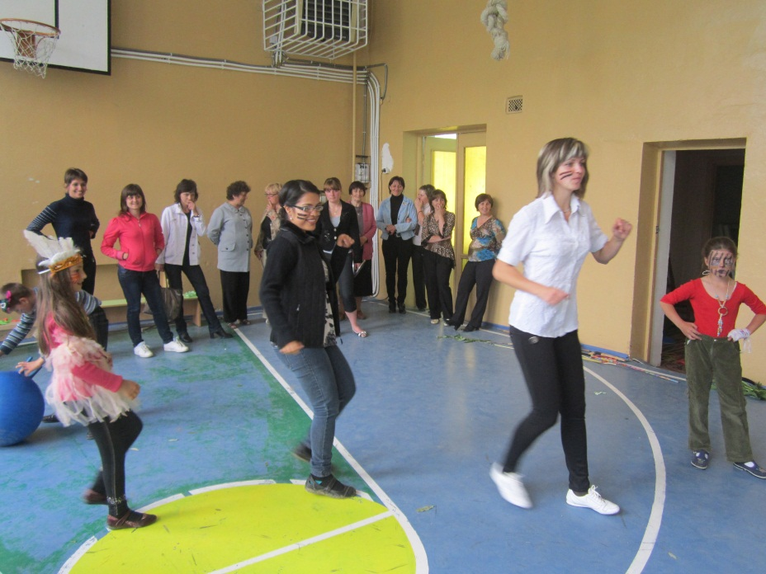
Клуби роботи
з волонтером

